Slide 1
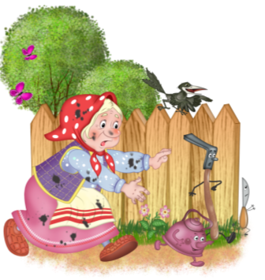

Slide 2
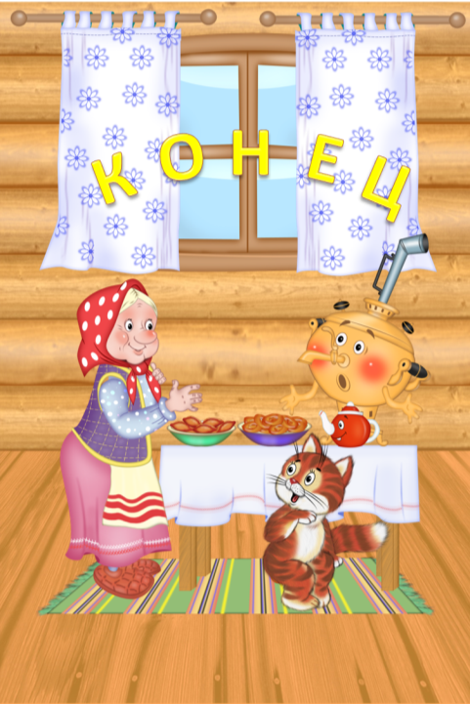
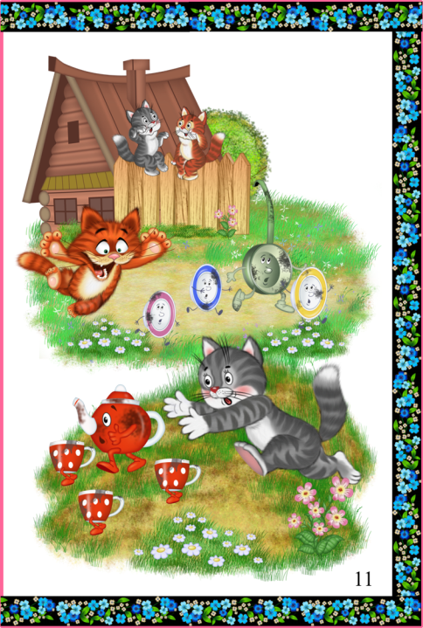
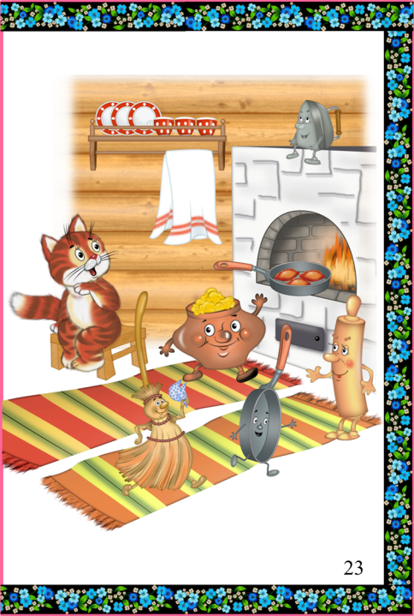
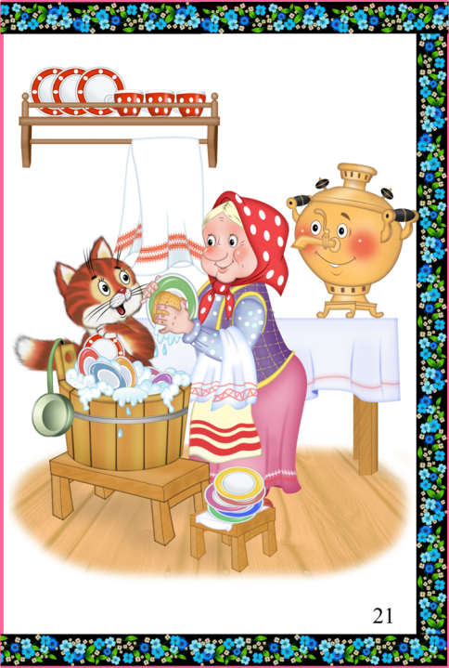
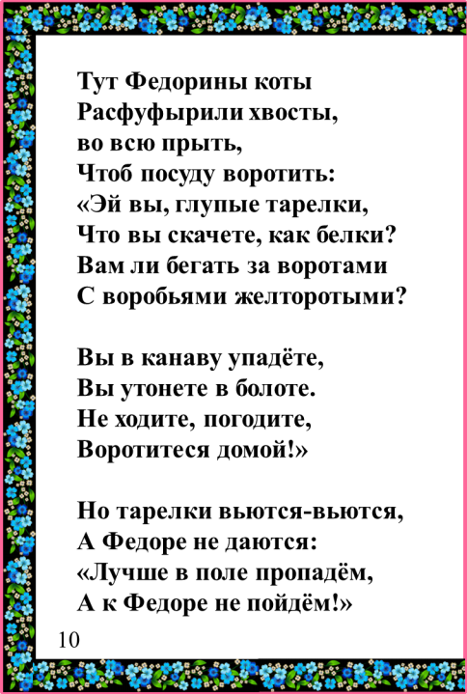
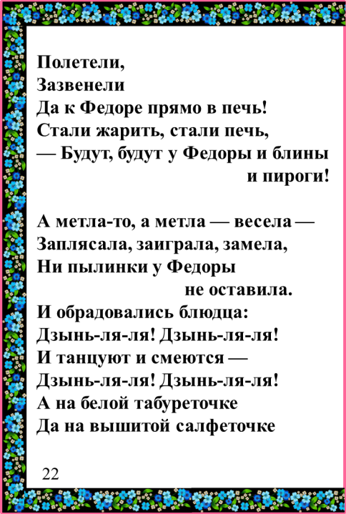

Slide 3
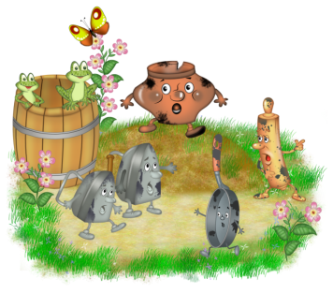
http://chukovskiy.ouc.ru/fedorino-gore.html сказка К. Чуковского «Федорино горе»
http://didaktor.ru/shablony-dlya-vypolneniya-priyoma-listanie/ приём листания С.Н. Лебедева
http://s04.radikal.ru/i177/1504/58/6ec99b96cb27.png элементы 1
http://s56.radikal.ru/i151/1504/d6/28d79da4a951.png элементы 2
http://i008.radikal.ru/1504/5a/af6e10abeab4.png элементы 3
http://s017.radikal.ru/i430/1504/c8/b5f0c6e88585.png элементы 4
http://img-fotki.yandex.ru/get/5210/134091466.161/0_ec811_d2fea8fa_orig узор

